Slide 1
REPÚBLICA DE GUATEMALA, REPÚBLICA DE EL SALVADOR Y REPÚBLICA DE NICARAGUA
Octubre 2021

Slide 2
República de Guatemala
Permiso de exportación:
Especie Bovina
Especie Porcina
Especie Avícola
Especie Apícola
Otorgado la autorización para exportar:
Productos cárnicos procesados
Embutidos y productos cárnicos cocidos
… Registrando un total de
10 Establecimientos TIF elegibles para exportar

Slide 3
República de El Salvador
Permiso de exportación:
Especie Bovina
Especie Porcina
Especie Avícola
Especie Apícola
Otorgado la autorización para exportar:
Productos cárnicos
procesados
Embutidos y productos
cárnicos cocidos
Ovoproductos
… Registrando un total de
11 Establecimientos TIF elegibles para exportar

Slide 4
República de Nicaragua
Permiso de exportación:
Especie Bovina
Especie Porcina
Especie Avícola
Especie Caprina
Otorgado la autorización para exportar:
Productos cárnicos procesados
Embutidos y productos cárnicos cocidos
… Registrando un total de
8 Establecimientos TIF elegibles para exportar

Slide 5
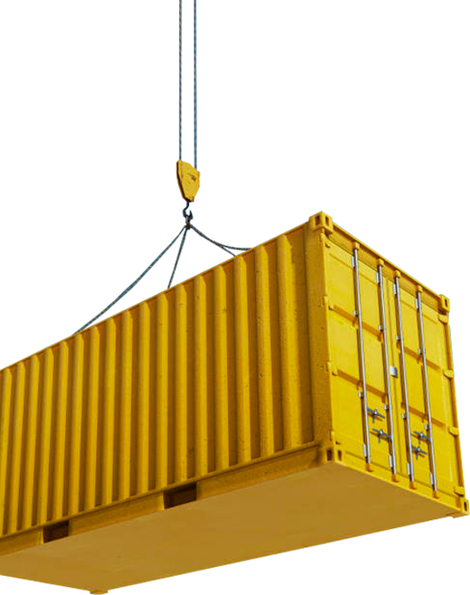
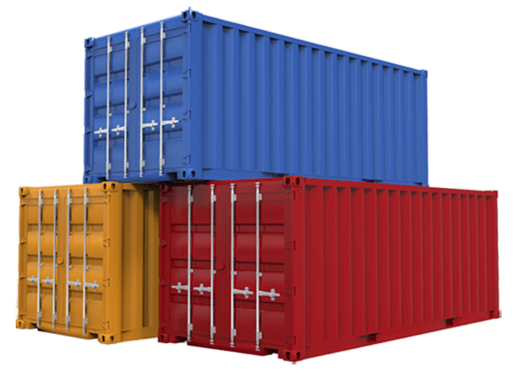
Requerimientos para obtener la Autorización de Exportación
Requisitos Generales
Solicitud de Autorización.
Plan de Análisis de Peligros y Puntos Críticos de Control.
Procedimientos de Operación Estándar de Sanitización.
Programa de reducción de microorganismos…
… Comprobante de pago de derechos de conformidad a la cuota del ejercicio fiscal vigente, correspondiente al artículo 86-G, publicada en el Diario Oficial de la Federación.

Slide 6
Requerimientos para obtener la Autorización de Exportación
Requisitos Específicos
Cumplimiento al
Que establece principios y directrices…

Slide 7
Requerimientos para obtener la Autorización de Exportación
Requisitos Específicos
RTCA 67.04.50:17.
Alimentos. Criterios Microbiológicos para la Inocuidad de Alimentos.
RTCA 67.01.33:06.
Industria de Alimentos y Bebidas Procesados. Buenas Prácticas de Manufactura. Principios Generales.
RTCA 67.04.54:10.
Alimentos y Bebidas Procesadas. Aditivos Alimentarios.

Slide 8
Requerimientos para obtener la Autorización de Exportación
Requisitos Específicos
Solicitud de enlistamiento ante el Servicio Veterinario del país importador.
… El establecimiento TIF interesado debe
recibir una visita de inspección in situ.

Slide 9
Requerimientos para obtener la Autorización de Exportación
Requisitos Específicos
No obstante…
Prórrogas de Autorización.
Auditoría vía remota.
Requisición de formularios.

Slide 10
Requerimientos para obtener la Autorización de Exportación
Requisitos Específicos
Formulario de Caracterización de Plantas sujetas a inspección en origen
Cuestionario para identificación de Establecimientos

Slide 11
Requerimientos para obtener la Autorización de Exportación
Requisitos Específicos
Cuestionario-Caracterización Establecimiento en país de origen

Slide 12
¡MUCHAS GRACIAS!

